Slide 1
Минеральные воды.
Карловы Вары
Выполняли: Седова Юлия
Блохина Алёна
Давудова Дарья
11 класс МБОУ «КСОШ №6»
2012 г.

Slide 2
Химические свойства источников
Основной природный лечебный фактор — термальные углекислые сульфатные натриевые, гидрокарбонатные натриевые, содержащие соединения кальция, калия, магния, железа, лития, брома и другие вещества. Минерализация до 7 г/л. По химическому составу воды всех источников примерно одинаковы и различаются главным образом содержанием двуокиси углерода (от 0,37 до 0,75 г/л) и температурой. Вода Мельничного источника радоновая (около 1 нКи/л).
Минеральные воды Карловых Вар используются главным образом для питьевого лечения, воду Мельничного источника разливают в бутылки, а вода источника Вржидло является основой для всех применяемых на курорте бальнеотерапевтических процедур (углекислые, кислородные, радоновые, жемчужные и другие ванны, купания в бассейнах, промывание кишечника, орошения, полоскания и другое). Кроме того, из минеральных вод путем выпаривания получают натуральную карловарскую соль, в которой содержится 18 % хлорида натрия, 36 % гидрокарбоната натрия, 44 % сульфата натрия, около 2 % сульфата калия, а также небольших количествах соли кальция, магния, железа, лития, фтора, брома и других.

Slide 3
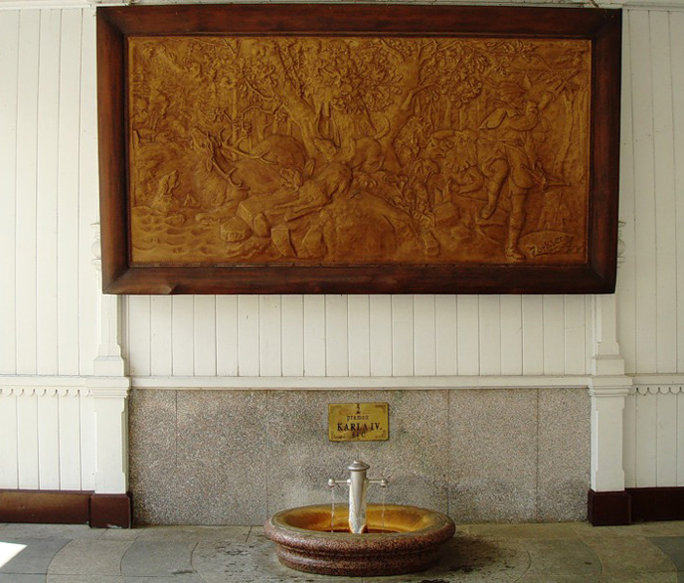
Источник Карла 4

Slide 4
Минеральные источники:
1.Вржидло | 72 °C | Используется и при питьевых курсах.
2. Карла IV | 64 °C | Лечебные свойства этого источника возможно повлияли на решение Карла IV построить здесь свой курорт.
3. Нижний замковый | 55 °C | Нижний замковый источник для общественного использования выведен на рыночную площадь.
4. Верхний замковый | 55 °C | Верхний замковый источник имеет иную температуру и содержание CO2, чем его нижний вариант.
5. Рыночный | 62 °C | Источник со времен его открытия (1838) несколько раз исчезал и снова появлялся.
6. Мельничный | 56 °C | Еще с XVI века используется для целей санаторно-курортного лечения.
7. Русалка | 60 °C | С XVI века до 1945 года носил название Нового источника. Вытекающая из него вода в свое время пользовалась еще большим спросом, чем вода из Мельничного источника.

Slide 5
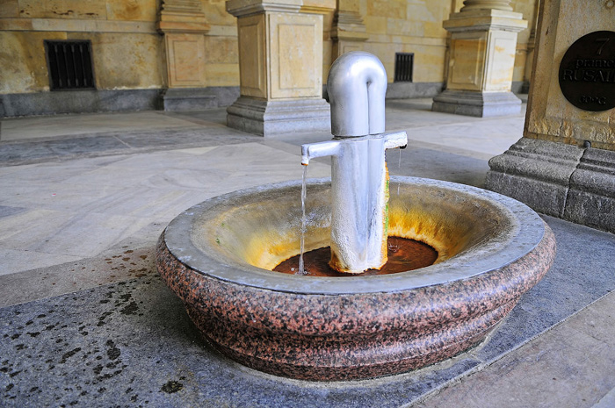
Источник Русалочка

Slide 6
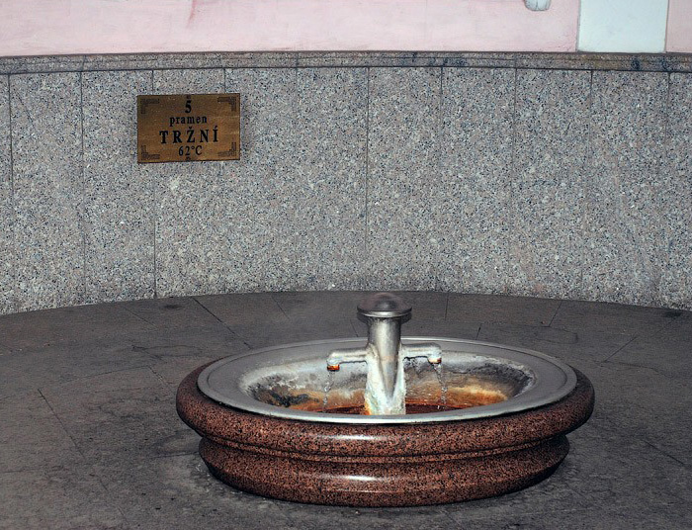
Рыночный источник

Slide 7
8а. князя Вацлава I | 65 °C | Вода из этого источника использовалась для производства карловарской лечебной соли.
8б. князя Вацлава II | 58 °C | Князь Вацлав II вытекает перед колоннадой напротив оркестровой ямы.
9. Либуши | 62 °C | Возник путем объединения четырех меньших источников.
10. Скальный | 53 °C | После планировки местности его вода была подведена к нынешней Мельничной колоннаде.
11. Свобода | 60 °C | Открыт во второй половине XIX века при строительстве Лазней III.
12. Садовый | 47 °C | Выходит на поверхность на территории Военного санатория возле колоннады.
13. Змеиный | 30 °C | С 2001 года содержит меньше минералов, чем остальные источники, но большее количество углекислого газа.

Slide 8
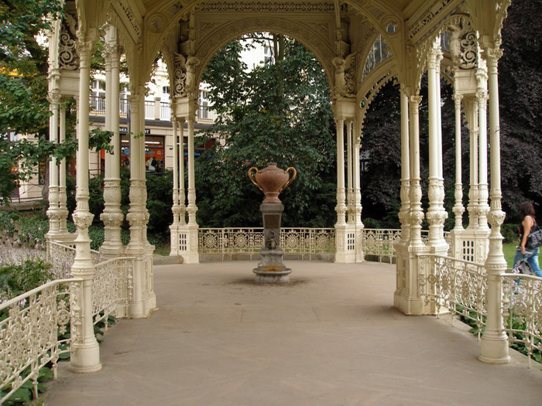
Змеиный источник.

Slide 9
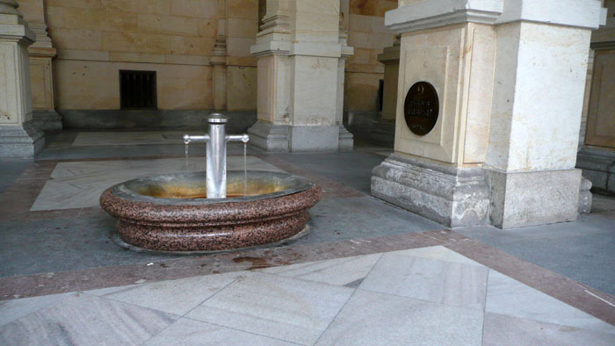
Источник Либуши

Slide 10
Лечебные свойства
На курорте осуществляется лечение больных с заболеваниями желудка и кишечника, печени и желчных путей, а также с нарушениями обмена веществ (сахарный диабет, ожирение и другие). Функционирует курортная поликлиника, бальнеолечебницы, питьевая галерея, бюветы отдельных источников, многочисленные отели, пансионаты и санатории. В лечебных учреждениях широко применяют лечебную физкультуру, различные виды массажа, электро- и светолечение, теплолечение (в том числе грязевые ванны и аппликации). Для дозированных прогулок имеется терренкур — свыше 100 км дорожек, которые проходят по наиболее живописным местам Карловых Вар.

Slide 11
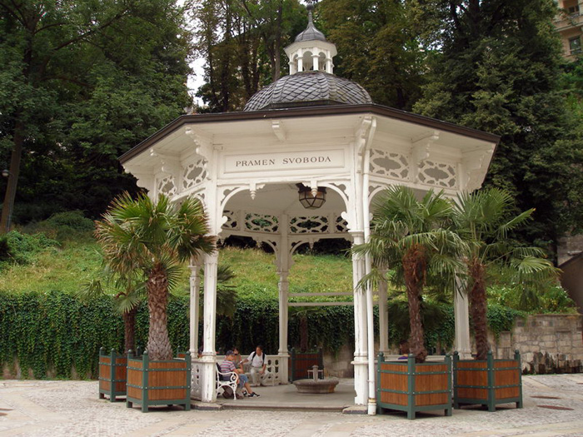
Источник Свобода

